Slide 1
সবাইকে স্বাগতম

Slide 2
উপস্থাপনায়
গণিত বিভাগ
ক্যান্টনমেন্ট পাবলিক স্কুল ও কলেজ, মোমেনশাহী।

Slide 3
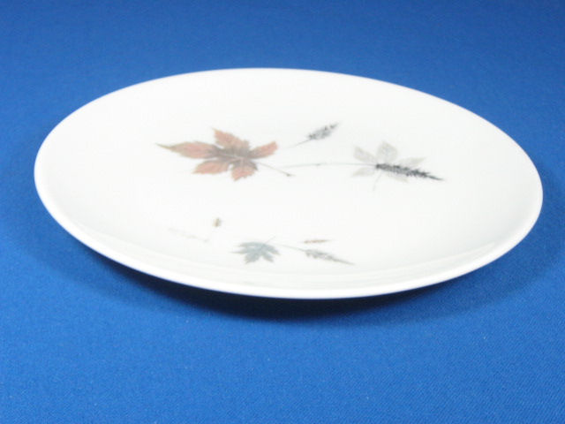
টি সেট

Slide 4
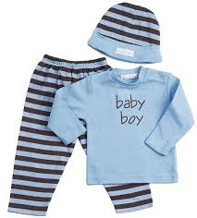
টি সেট
এক সেট জামা

Slide 5
অধ্যায়ঃ ২
পাঠঃ ১
আজকের আলোচ্য বিষয়:
সেট

Slide 6
শিখণফল:
এই পাঠ শেষে শিক্ষার্থীরা ---
1। সেটের সংজ্ঞা বলতে পারবে।
2। সসীম সেট ও অসীম সেট কী তা বলতে পারবে।
৩। সংযোগ সেট ও ছেদ সেটের ব্যাখ্যা দিতে পারবে।
৪। সেট সংক্রান্ত সমস্যা সমাধান করতে পারবে।

Slide 7
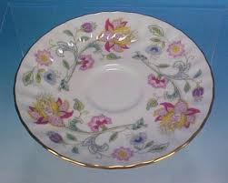
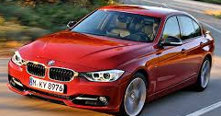
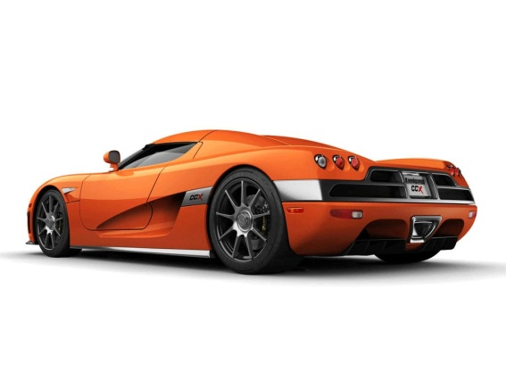
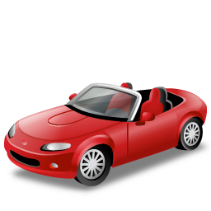
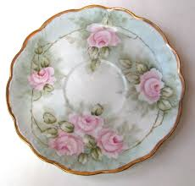
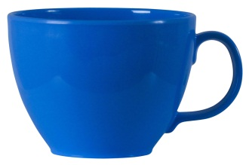
গাড়ির সেট
কাপের সেট
পিরিজের সেট

Slide 8
পাশের ছবি থেকে কিছু শব্দ লিখতে পারি:
সদৃশতা / একই জাতীয়
একত্রে / সমাবেশ/ সংগ্রহ
বাস্তব জগতের বস্তু
নির্দিষ্ট সংখ্যক বস্তু
টিফন বক্স

Slide 9
সেটের সংজ্ঞা
বাস্তব বা চিন্তা জগতের সু-সংজ্ঞায়িত বস্তুর সমাবেশ বা সংগ্রহকে সেট বলে।

Slide 10
সেট লেখার পদ্ধতি ও উপাদান/সদস্য
Friends = { ফাহিম, জহির, মিজান, জুবায়ের }
Friends = {ফাহিম, জহির, মিজান, জুবায়ের }
Friends = {ফাহিম, জহির, মিজান, জুবায়ের }
Friends = {ফাহিম, জহির, মিজান, জুবায়ের }
বন্ধু
সংক্ষিপ্ত নাম লিখ
F = { a, d, j, s }
নামের পর কমা দাও
D = { 7, 5, 36, 19 }
নামের আগে ও পরে দ্বিতীয় বন্ধনী দাও
দ্বিতীয় বন্ধনীর আগে সমান চিহ্ন দাও
D = { 5, 7, 19, 36 }
সমান চিহ্নের আগে একটি নাম দাও
এটিকে তালিকা পদ্ধতিতে সেট প্রকাশ বলে
এটিকে বর্ণনা পদ্ধতি তে সেট প্রকাশ বলে
বন্ধু = ফাহিমের ৪ বন্ধু

Slide 11
সেটের প্রকার ভেদ: উপাদান সংখ্যার উপর ভিত্তি করে সেটকে দুই ভাগে ভাগ করা হয়েছে - সসীম সেট ও অসীম সেট
সসীম সেট: যে সেটের উপাদান সংখ্যা গণনা করে নির্ধারন করা যায় তাকে সসীম সেট বলে।
অসীম সেট: যে সেটের উপাদান সংখ্যা গণনা করে নির্ধারন করা যায় না তাকে অসীম সেট বলে।

Slide 12
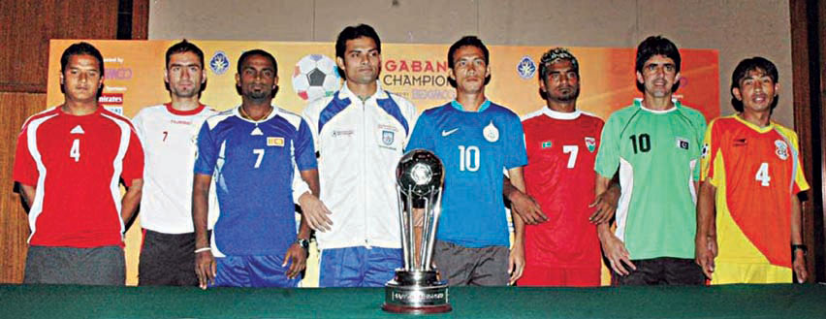
এই সেটটিকে কী সেট বলা যেতে পারে?
সসীম সেট

Slide 13
অসীম সেট

Slide 14
নিচের কোনটি অসীম ও কোনটি সসীম সেট?
A = { a, b, c }
B = { 1, 2, 3, 4, . , . , . , }

Slide 15
সেটের সংযোগ ও ছেদ:
A = { 1, 2, 3 }, B = { 2, 4, 5 } হলে,
i) A⋃B = { 1, 2, 3 }⋃{ 2, 4, 5 }
={ 1, 2, 3, 4, 5}
ii) A ⋂ B = { 1, 2, 3 } ⋂ { 2, 4, 5 }
= { 2 }

Slide 16
দলীয় কাজ:
সকল শিক্ষার্থী ৫ টি গ্রুপে বসে প্রত্যেক গ্রুপ নিচের প্রশ্ন গুলোর উত্তর লিখবে।
A = { 1, 2, 3 } , B = { 2, 4, 5 }
এবং C = { 4, 6, 7 } হলে ,
i) A ⋃ B ও ii) A ⋂ C এর মান নির্ণয় কর?
দুইটি সসীম ও দুইটি অসীম সেট লিখ ।

Slide 17
মূল্যায়ন
১। সেট কাকে বলে?
A = { 1, 2, 3 } , B = { 2, 4, 5 } এবং
C={4, 6, 7} কয়েকটি সেট
২। উপরের সেট গুলি কোন পদ্ধতিতে লিখা?
৩। A⋃B মান কত হবে?
৪। A ⋂ B মান কত হবে?
৫। D={2, 4, 6,-------- } কোন প্রকারের সেট?

Slide 18
বাড়ির কাজ
১। A = { -1, 0, 2, 3 }, B = { -3, 3, 4, 5 } হলে ,
A⋃B এবং A ⋂ B নির্ণয় কর।
২। U = { 1, 2, 3, 4, 5, 6 },
A = { 1, 2, 3 }, B = { 2, 4, 5 }
এবং C = { 4, 6, 7 } হলে প্রমাণ কর যে ,
(A ⋃ B) ⋂ C=(A⋂B)⋃(B⋂C)

Slide 19
গণিত মানুষকে সত্য বলতে শেখায়

Slide 20
END
ধন্যবাদ সবাইকে

